Slide 1

모바일 게임 개발– 계획서
RunAway-SGKT(Simple Game for Killng Time)구축
【 Contents 】
2020-05-01
추진 배경
추진 방향
추진 내역 및 범위
시스템 개발 구성도
수행 일정
조직
개발 세부 내역
기대 효과

Slide 2
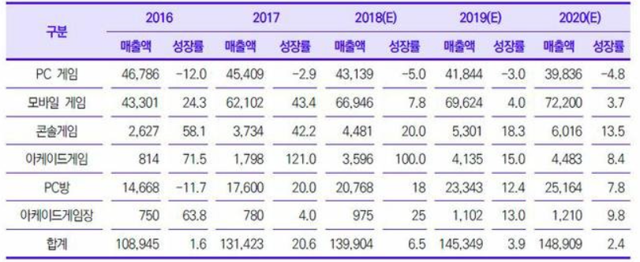
1. 추진 배경
현재 게임 사업은 무궁무진한 Blue Ocean으로 개척할 영역이 다양하여 회사차원에서 개발을 위한 기반 구축이 절실한 상황
1. BlueOcean
2. 다양한 유형 및 기회
게임 사업은 현재 국내 15조원 규모의 시장으로 추산함(한국 컨텐츠 진흥원)
대기업으로 부터 개인 사업자 취미 개발자 까지 다양한 개발자들이 존재하며 시장 진입 및 사업 수행에 제약이 없는 상황
FPS,RPG ,시뮬레이션 ,스포츠 ,레이싱,액션,격투 -,공포 , 서바이벌 등 다양한 컨텐츠 개발 영역
최근 발전한 게임 엔진(Unity, Unreal, 오우거 등) 으로 개발 접근이 용이하여 짐
​
단위:억원 , %
3. 개발역량 구축의 필요성
현재 게임은 개인적으로도 접근 가능한 시장으로 기업의 Main Job으로서가 아니더라도 잉여 개발 인력으로 접근 가능한 상황
이러한 Sub Job으로서 수익을 추구하기 위하여 기반 구축이 필수적임
자료:한국콘텐츠진흥원

Slide 3
2. 추진 방향
BigBang 접근보다는 단계적 향상 현재 단계는 사내의 게임 개발 역량을 구축하는 데 기반을 둔다. 본 단계에서는 게임 개발을 위한 기반 확보에 초점을 둔다.
PJT 수행
전문 역량 확보
게임 개발 역량 증대
전문 업체 역량
- 기술적 관점: 게임 엔진 및 개발 언어 (분산 환경 가상환경에서의 게임 수행)
- 게임 기획: 게임에 대한 세부 스토리
- 스토리 별 심리적 요소를 반영한 완성도 높은 게임 개발 가능
수요자 기반 게임 개발
- 예상 타겟 고객을 선정하고 해당 고객들의 Needs를 파악하여 차별화된 게임 개발
시장 주도 가능한 능력 배양
게임 개발 기반 마련
개발 영역에 대한 구축 역량 확대
다양한 컨테츠에 대한 기획 및 게임 스토리 개발이 가능한 인력 배양
FPS, RPG , 시뮬레이션 , 스포츠 , 레이싱, 액션, 격투 ,공포 , 서바이벌 등 다양한 장르에 대한 게임 기획 가능
기술 영역 확대(2D/3D 에 대한 개발 기술 및 경험 축척)
게임 개발에 대한 밴치마킹 데이터 구축
게임 개발을 위한 역량 확보
교육으로 게임 개발자 기술
단순한 안드로이드용 게임 Application개발 및 Play Store 전개
게임 개발을 위한 인프라 구축
방법론 및 경험 확보
단순한 개발이지만 시장 Needs를 파악할수 있게 개발

Slide 4
3. 추진 내역 및 범위
게임 개발의 최초 프로젝트임을 감안하여 개발 교육을 위주로 Simple 한 게임을 개발 한다.
추진 내역
추진 범위
1
Simple 게임
게임 사용자들의 긴 출/퇴근 시간 또는 Killing Time을 위한 단순한 (한손)조작 가능한 범위의 게임 개발
1
교육 범위
Unity 게임 엔진 2D위주 교육
C#을 통한 기초적인 게임 개발
2
2
Output
Android 운영 체계에서 사용가능한 게임을 개발하고 Play Store에 배포
게임 수행시 광고 노출 기능
게임 개발 자료
향후 새로운 게임 개발을 위한 교육자료/개발 자료등을 구축함

Slide 5
4. 시스템 개발 구성도
RunAway-SGKT
유니티
Android Studio
Scene
GameObject
Animator
Design
Resource
JDK 1.8
UI
Visual Studio C#
C#스크립트
Unity Ads Pacakge / Google 모바일 광고 SDK
Unity Hub
Unity Editor
SVN
Git hub

Slide 6
5. 수행 일정
단계 | 주요 업무 | Week 1 |  | Week 2 |  | Week 3 |  | Week 4 |  | Week 5 |  | Week 6 |  | Week 7 |  | Week 8 |  | Week 9 |  | Week 10 |  | 비고
준비 | 개발 교육
 | 개발 환경 준비
요건 분석 | 기획 및 스토리 보드 설계
 | 시안 및 디자인
개발 및 테스트 | 개발/ 객체별 테스트
 | 통합 테스트
전개 | Player Store 전개
 | 모니터링
Milestone
착수보고
설계완료보고
완료보고

Slide 7
6. 조직
프로젝트 성공의 가장 중요한 요소 중 하나는 커뮤니케이션이다.
● 상주 / ◐ 비상주
임원 | ◐ 방석호 이사
PM | ● 노경휘
기획 | ● TBD
디자인 | ● TBD
개발 | ● TBD

Slide 8


7. 개발 세부 내역
모바일 사용자들의 출퇴근시 대중교통에서의 무료함을 달랠 목적의 게임 개발
7-1 Story 보드
주요 내용은 Enemy를 피해서 생존하는 주인공의 이야기 이다. Enemy는 천천히 주인공에게 다가가는데 도중 1~2개가 빠른 속도로 접근할때가 있고 주인공은 계속 피해 다니는 단순한 게임이다
Game Start
Stage Start
주인공이 하단에 배치된다
Enemy 10개 이상 생성되어 주인공에게로 접근한다.
Stage 진행
Enemy 가 벽에 부딫히면 주인공 쪽으로 방향을 튼다
광범위하게 흩어져서 주인공에게 접근한다.
1개~2개는 빠른 속도로 접근하기도 한다.
주인공은 아이템으로 Enemy를 Kill할수 있다
Animation으로 상태를 표시한다(Animation은다음페이지)
☞재미를 위해 Animation효과와 Enemy의 다양한 속도효과가 중요하다
Stage 종료
주인공이 죽거나 Enemy가 모두 소멸되면 Stage가 종료된다
광고 창으로 넘어간다
광고
게임을 종료할수도 있고 다음 Stage로 넘어갈수도 있다
종료하는 경우 최고 기록을 갱신하거나 10위 안에 든 경우 해당 화면을 보여주고 종료한다
Application 종료

Slide 9

7. 개발 세부 내역
7-2 케릭터 & Animation
케릭터 |  | 설명 | Animation |  | 비고
 |  |  | 경우 | 동작
주인공 |  | 사용자 Input에 의해 움직인다 Enemy를 피해 도망한다 Enemy와 충돌시 소멸됨 | Always | 날개치는 Animation
 |  |  | 수시 | 웃는모습
 |  |  | 잡혔을때 | 불쌍한 인상
 |  |  | Item 먹을때 | 당당한 인상
Enemy |  | 각 Stage별로 10개~15개 사이로 발생한다 주인공이 있는 방향으로 이동하는데 벽에 부딫힌 경우 다시 주인공 방향으로 이동한다. 발생한지 10초 정도 후 소멸된다 | Always | 눈이 왔다갔다하며 주인공을 찾는 모션을 한다. | 속도는 느리나 2개 정도가 빠르게 직선적으로 주인공에게 다가갈때가 있다
 |  |  | 수시 | 인상을 쓴다
 |  |  | 소멸될때 (Item/시간) | 불쌍한 인상
아이템 |  | Random발생 5초후 소멸됨 주인공이 먹으면 적이 모두 소멸됨 | Always | 반짝 거림 | 기타 더 다야한 아이템 기획
 |  | Random발생 5초후 소멸됨 주인공이 먹으면 5초간 총이 발사됨 | Always | 반짝 거림
 |  | Random발생 5초후 소멸됨 주인공이 먹으면 보호막이되어 부딫히는 적이 소멸됨 | Always | 반짝 거림

Slide 10
7. 개발 세부 내역
휴대폰의 세로 화면에서 Play 하도록 한다.
7-3 화면
광고영역
광고영역
게임 영역
Stage 종료시
약 3초후 다시
다음 stage
Next
Quit

Slide 11
8. 기대 효과
본 프로젝트를 통해 다음과 같은 기대 효과를 달성할 수 있습니다.
개발 역량
새로운 기회
게임 개발 및 기획에 대한 역량을 제고하고 기술/인력적 인프라 구축
기존의 업무시스템 개발 외의 새로운 개발 영역으로 기회 확장
내일
광고 수익
비즈니스 영역확장
Play Store의 사용자들에게 광고 노출
새로운 수익의 기회
새로운 게임 개발의 영역에 첫발
게임 제품 개발 및 디자인 관련 컨텐츠에 대한 사업 영역

Slide 12
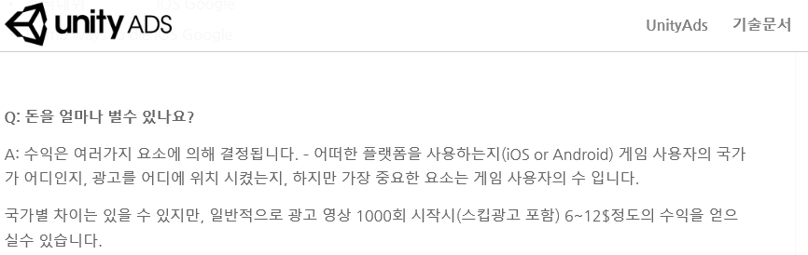
8. 기대 효과
8-1 광고 수익 예측
http://www.unityads.co.kr/?p=1143

Slide 13
8. 기대 효과
8-1 광고 수익 예측
“1000회 6~12달러”기준으로 500명이 다운로드 및 하루 3회 광고노출되는 기준으로 수익을 예측할 시 개략적으로 월 270$(약30만원) ~ 540$(약 60만원) 가량의 수입을 예상
기준 | 예상치 | 비고
기대 다운로드 | 500명
개인별 노출횟수 | 3회 | Round 사이 광고 아이템 추가 광고
월 광고 합산 | 45,000 | 500명*3회*30일
광고료(6$ 기준) | $270 | 45000/1000*6$
광고료(12$ 기준) | $540 | 45000/1000*12$
광고
위치
노출
수
국가
플랫폼

Slide 14
별첨
Unity Adds 세부 사항 (http://www.unityads.co.kr/?p=1143 내용중)
광고 수익 사항 | 세부 내역
지원되는 광고 플랫폼 | 안드로이드/ iOS
수익 | 1000회당 6~12달러
수익발생 | 개략적으로 5000회 이상부터
수익발생 시점 | 광고주 마다 상이 (광고 시청 완료, 광고 클릭,어플리케이션 설치)
수익금 수취 | Invoice 발송 후 30일 (Unity Ads payment request 가이드에 따른 절차 )

Slide 15
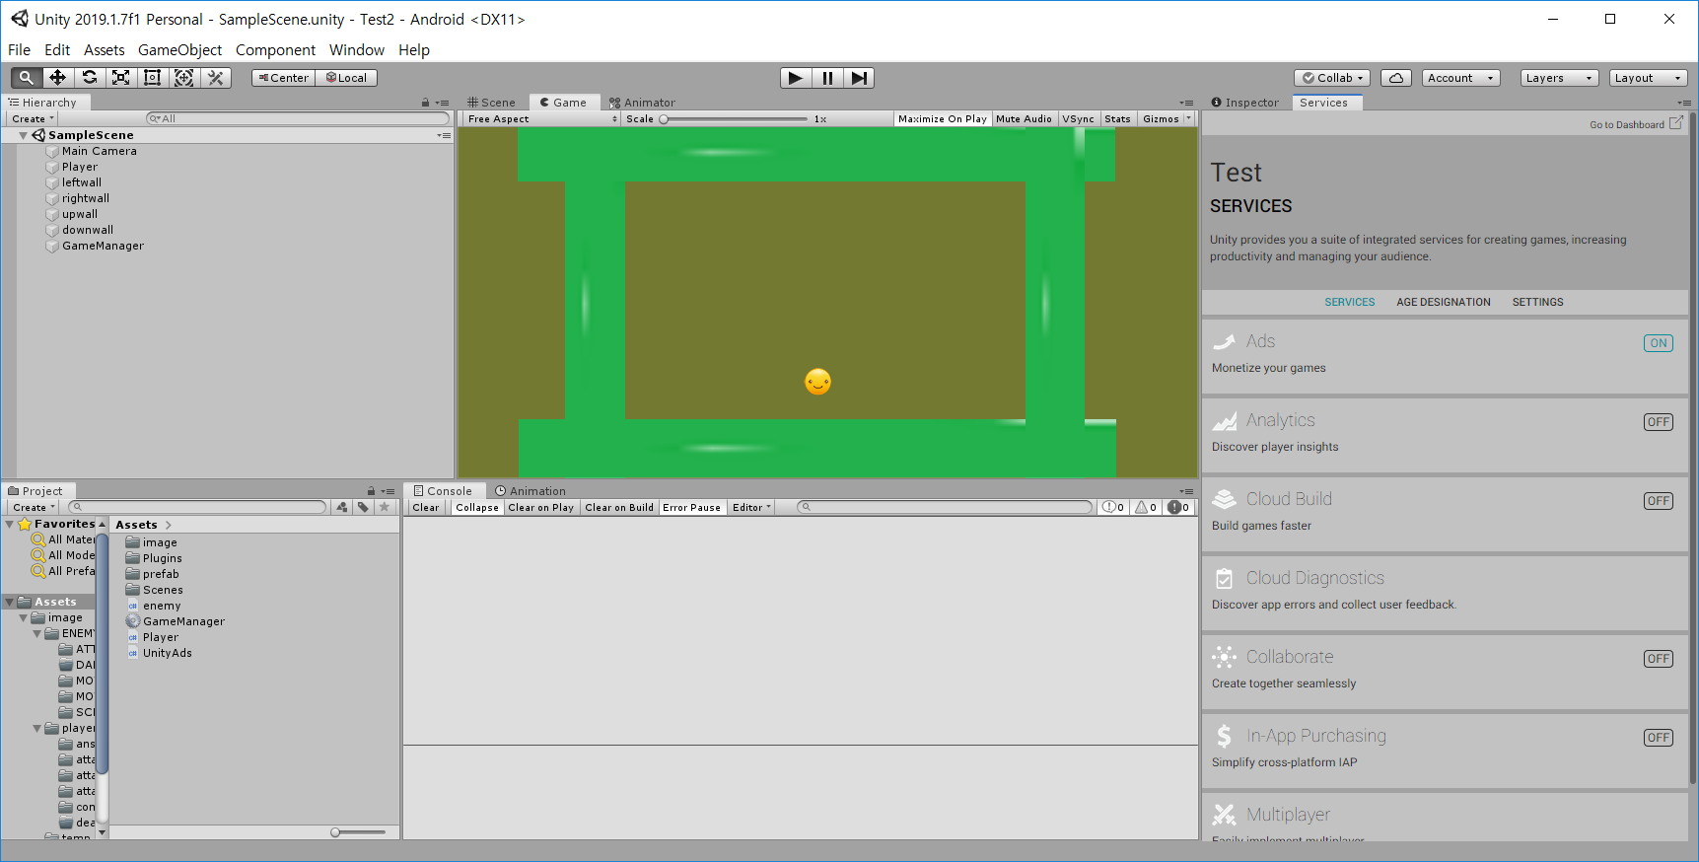
별첨
광고 수익 확인 방법
https://operate.dashboard.unity3d.com/organizations/xxxx 사이트에서 자신의 광고 수입 확인 가능
유니티 Editor에서 Window메뉴의 Services 텝에서 Go to Dashboard 클릭 하여 위의 사이트로 이동
사전에 unity 회원 가입 필요

Slide 16
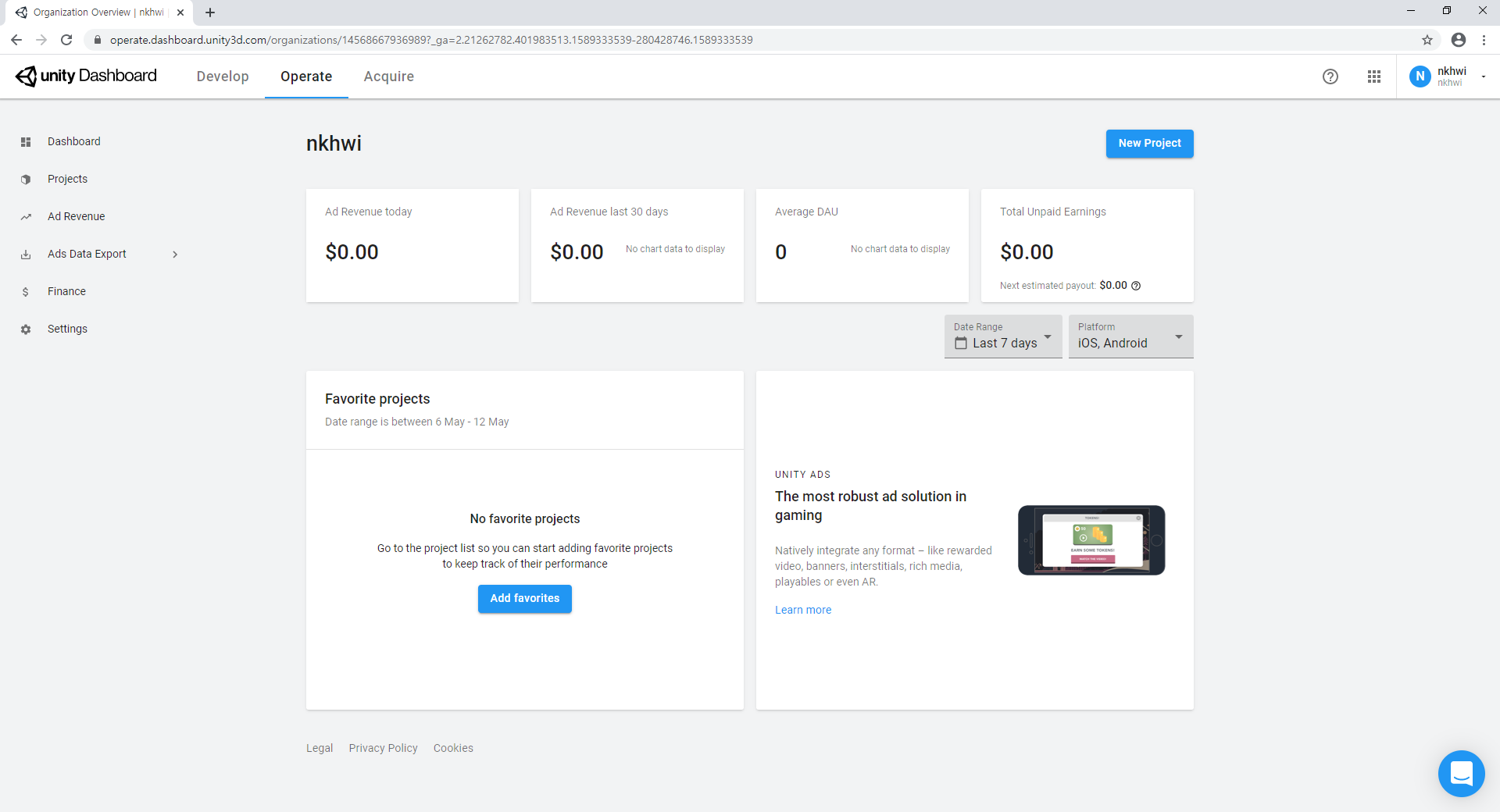
별첨
광고 수익 확인 방법
https://operate.dashboard.unity3d.com/organizations/xxxx 사이트 화면
광고 수익 내역

